Slide 1


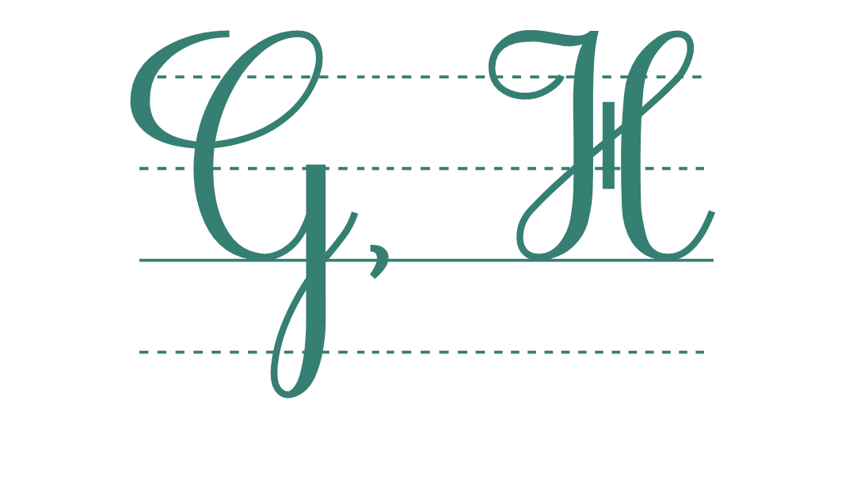





Slide 2

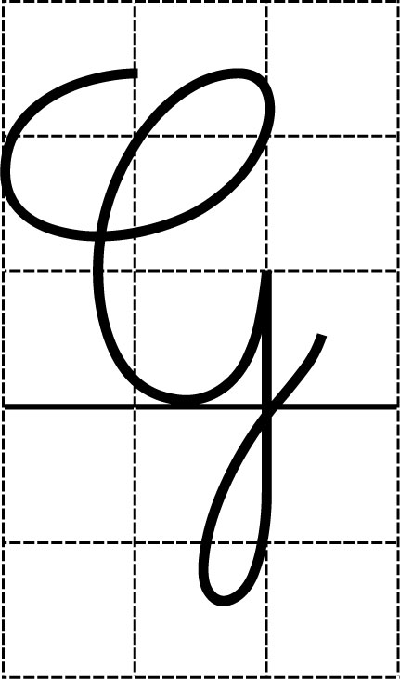


1. Giới thiệu mẫu chữ hoa
Quan sát chữ G cỡ nhỏ, cho biết độ cao và độ rộng các nét?

Slide 3

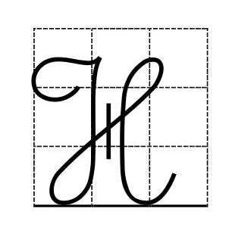

1. Giới thiệu mẫu chữ hoa
Quan sát chữ H cỡ nhỏ, cho biết độ cao và độ rộng các nét?

Slide 4






Slide 5




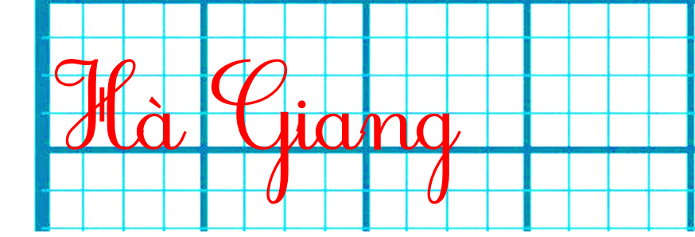
Notes:
Hà Giang là một tỉnh miền núi nằm ở cực bắc của Tổ quốc. Nơi đây có nhiều địa điểm du lịch nổi tiếng như Cao nguyên Đồng Văn, cột cờ Lũng Cú.

Slide 6



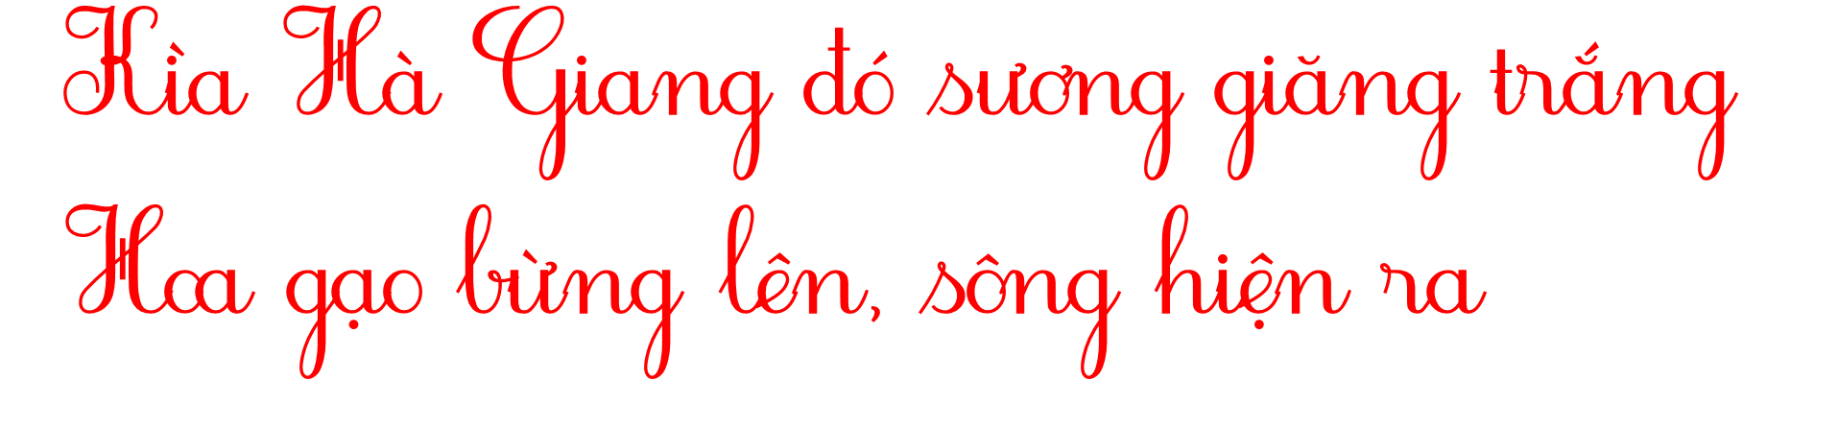
(Nguyễn Đức Mậu)

